Slide 1
简单计算器
陈浩
031602605

Slide 2
问题描述
设计一个整数型计算器，从而实现含有括号的加减乘除
运算过程中保证数是int范围

Slide 3
逆波兰式的介绍
一种数学表达式方式
逆波兰式通俗讲就是后缀表达式
将运算符放在要被操作的数后面，从而实现计算，因为计算机普遍采用的内存结构是栈式结构，它执行先进后出的顺序，使用逆波兰式能让计算机更容易看懂

Slide 4
中缀表达式如何转变逆波兰式？
分三种情况
（1）一个数后缀表达式即本身
（2）若为类似于a+b/c这种有加减乘除运算符无括号的表达式，则根据优先级判断先后顺序
a+b/c -> a b c / +
a/b+c -> a b / c +
  因为' + '优先级比' / ' 低，所以' / '会比' + '先输出。

Slide 5
（3）若表达式中含有括号的情况，则括号内部视为一个整体，剩余部分仍然是根据优先级判断
例如(a+b*c)+(d*e+f)*g
( a b c * +) + (d*e+f)*g
( a b c * +) +(d e * f +) *g
令x视为(abc*+) y视为(de*f+)
显然等价x + y *g 即x y g * +
结果: a b c * + d e * f + g * +

Slide 6
算法实现
(1)我们需要分配2个栈
其中一个栈s1用于临时存储运算符,栈底放一个结束符号
注意在这个栈中遵循一个原则：
栈顶的运算符优先级一般比后面高
第二个栈s2用于实现逆波兰式，初始情况应该是一个空栈

Slide 7
(2)读入中缀表达式扫描字符
若该字符是数，则直接保存
若该字符是运算符
    若是' ( ' 直接进入栈s1；
    若是' ) ' 则将距离栈s1栈顶的最近的' ( '之间的运算符出栈保存
    注意：扫描结束后需检查s1是否为空
    若是其他运算符，则判断当前运算符与栈顶运算符的优先级，若栈顶运算符优先级更高，则将栈顶运算符出栈保存，然后再把当前元素入栈

Slide 8
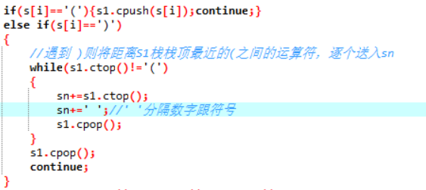
扫描字符遇到的情况1,2

Slide 9
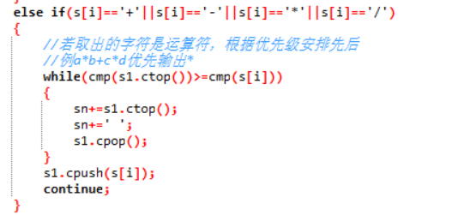
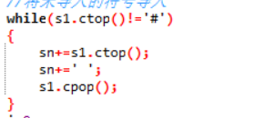
扫描字符遇到的情况3
利用第一步设置的结束字符判断s1是否为空

Slide 10
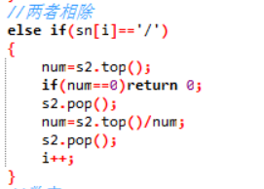
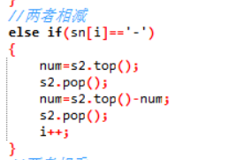
最后一步
利用栈实现两两的加减乘除从而使栈最后只剩下计算结果
注意减跟除都是后一项-(/)前一项

Slide 11
算法复杂度是O(n)
讲完了,谢谢

